Slide 1







第五节
第九章
隐函数的求导方法
一、一个方程所确定的隐函数
及其导数
二、方程组所确定的隐函数组
及其导数
机动 目录 上页 下页 返回 结束

Slide 2
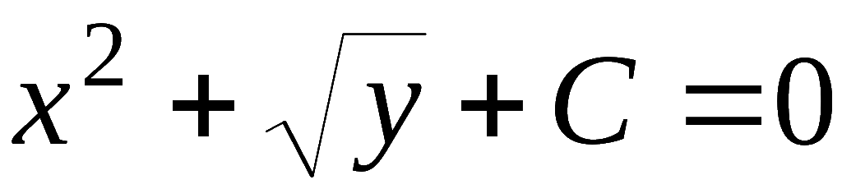
本节讨论 :
1) 方程在什么条件下才能确定隐函数 .
例如, 方程
当 C < 0 时, 能确定隐函数;
当 C > 0 时, 不能确定隐函数;
2) 在方程能确定隐函数时,
研究其连续性、可微性
及求导方法问题 .
机动 目录 上页 下页 返回 结束

Slide 3

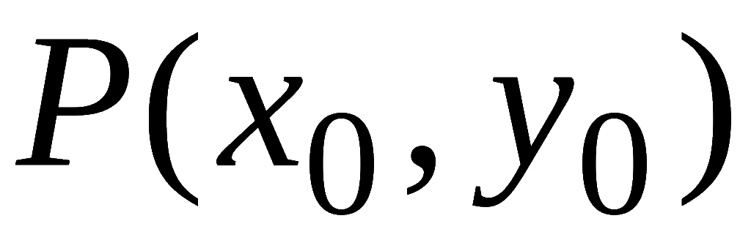

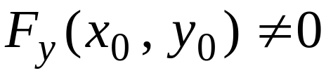
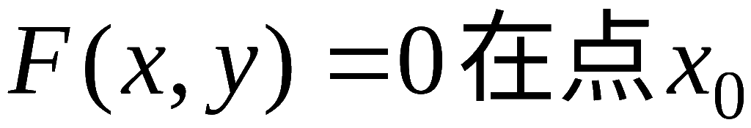
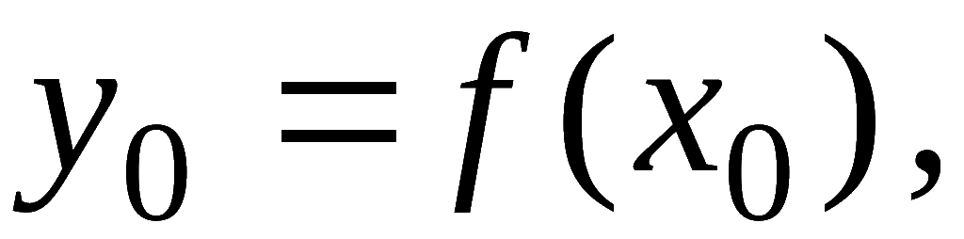
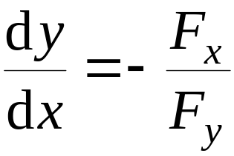
一、一个方程所确定的隐函数及其导数
定理1. 设函数
在点
的某一邻域内满足
① 具有连续的偏导数;
②
③
则方程
的某邻域内可唯一确定一个
单值连续函数 y = f (x) ,
满足条件
并有连续
导数
(隐函数求导公式)
定理证明从略，仅就求导公式推导如下：
机动 目录 上页 下页 返回 结束

Slide 4
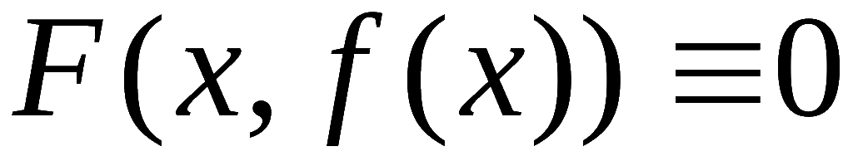
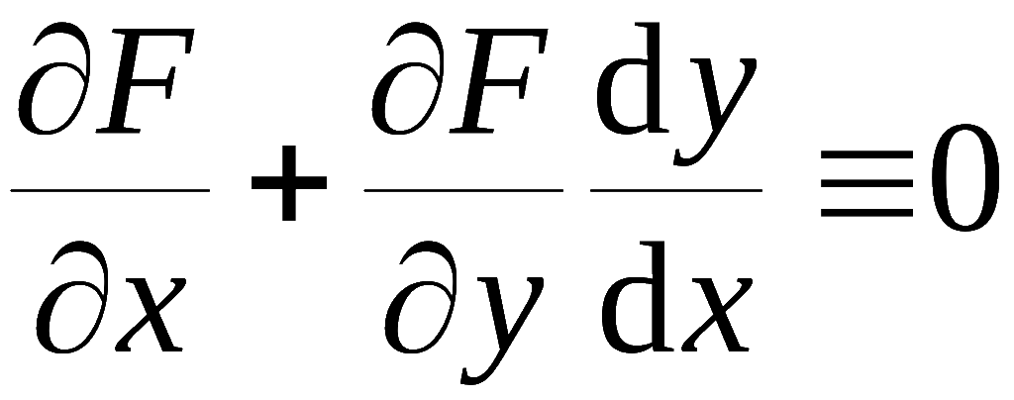
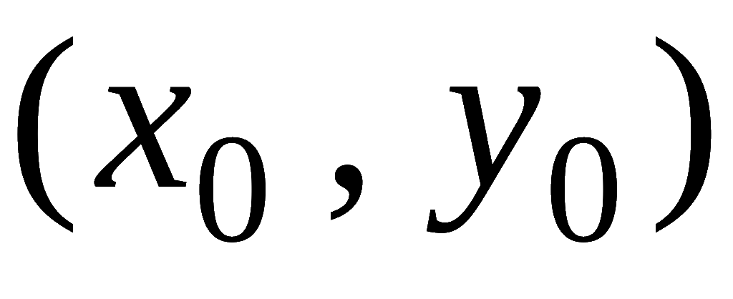
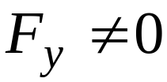
则
两边对 x 求导
在
的某邻域内
机动 目录 上页 下页 返回 结束

Slide 5
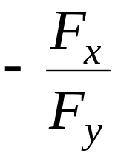
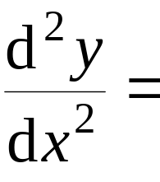
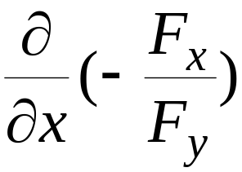


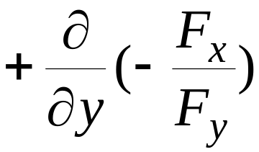

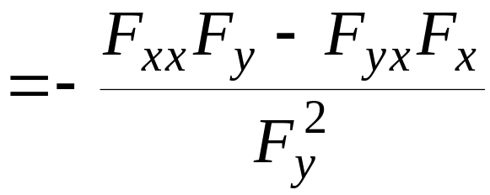
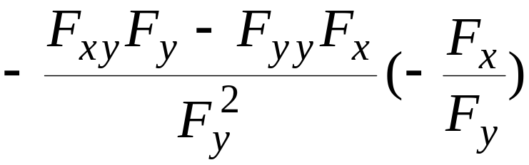
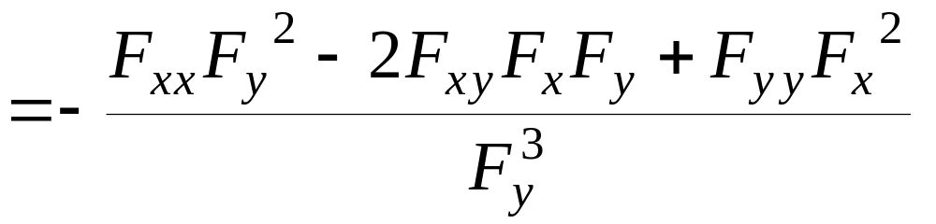
二阶导数 :
若F( x , y ) 的二阶偏导数也都连续,
则还有
机动 目录 上页 下页 返回 结束

Slide 6
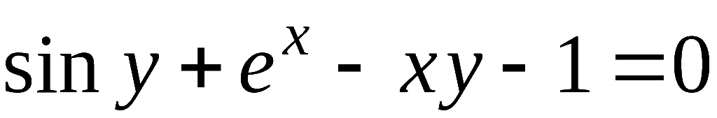
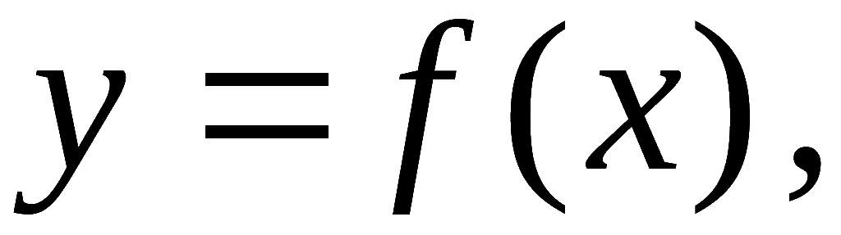
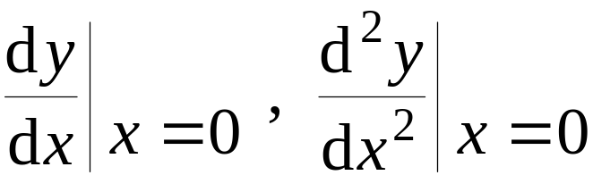
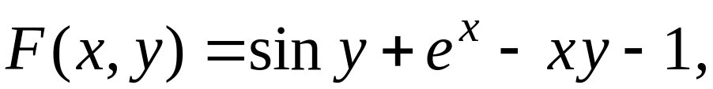
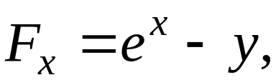
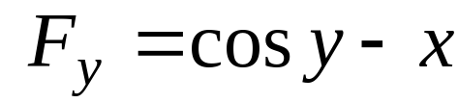

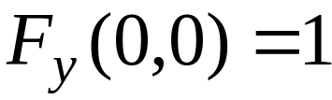

例1. 验证方程
在点(0,0)某邻域
可确定一个单值可导隐函数
并求
解: 令
则
①
连续 ,
②
③
由 定理1 可知,
在 x = 0 的某邻域内方程存在单值可
导的隐函数
且
机动 目录 上页 下页 返回 结束

Slide 7
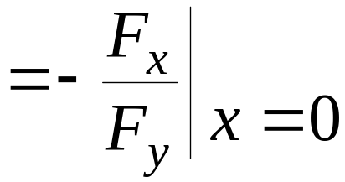
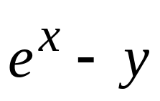
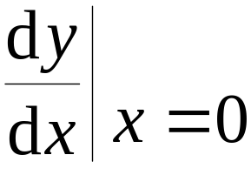
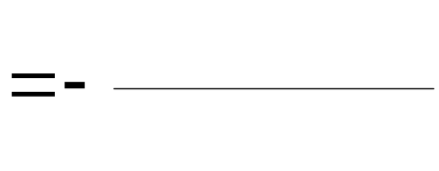
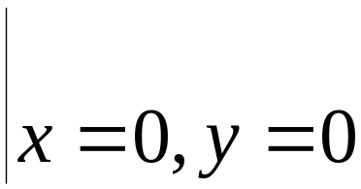
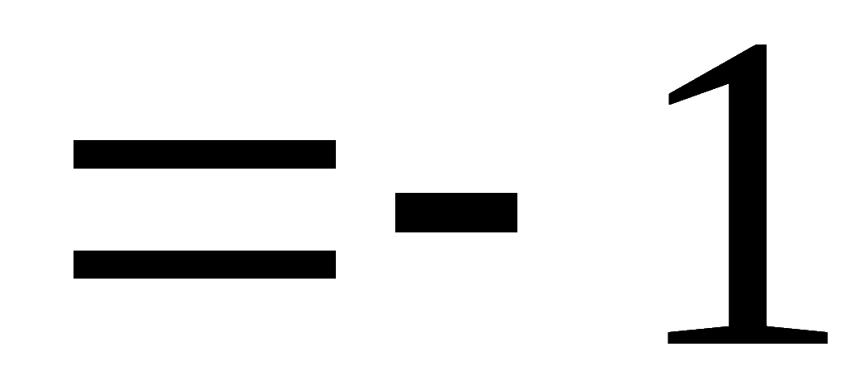

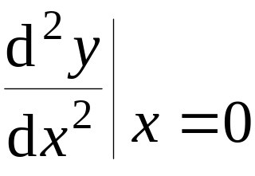
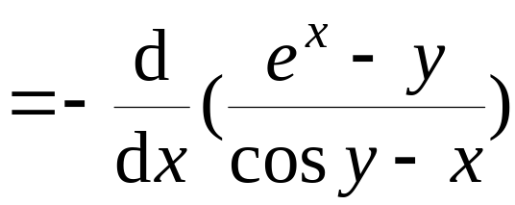
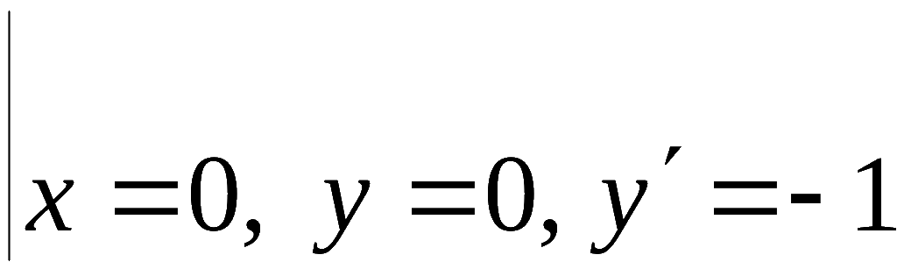
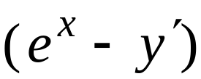

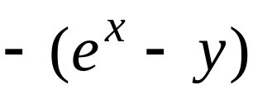

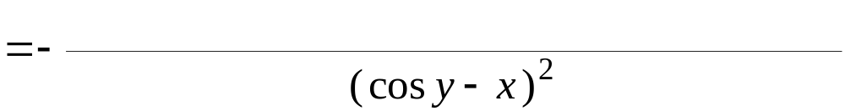
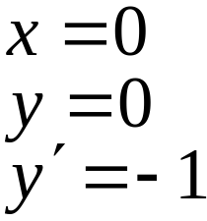

机动 目录 上页 下页 返回 结束

Slide 8
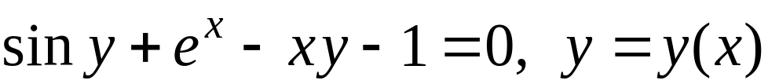
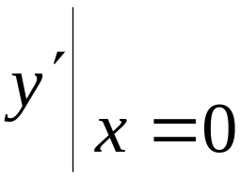
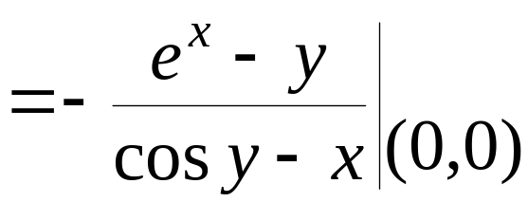
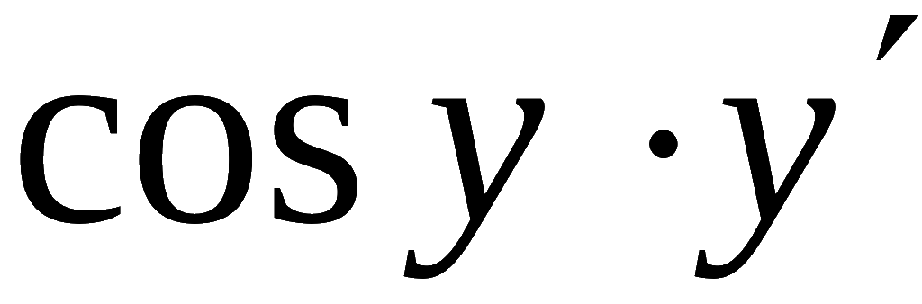
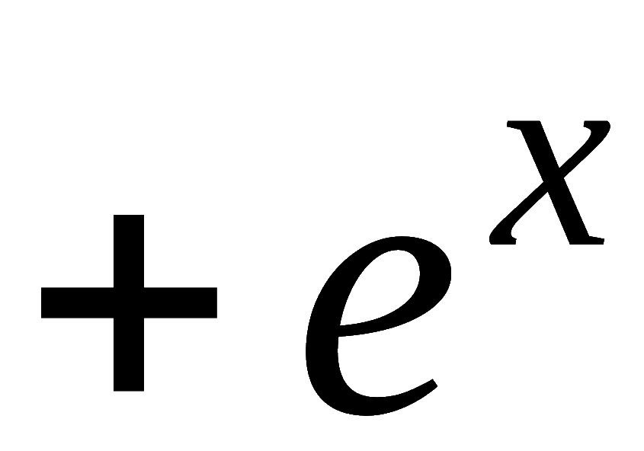
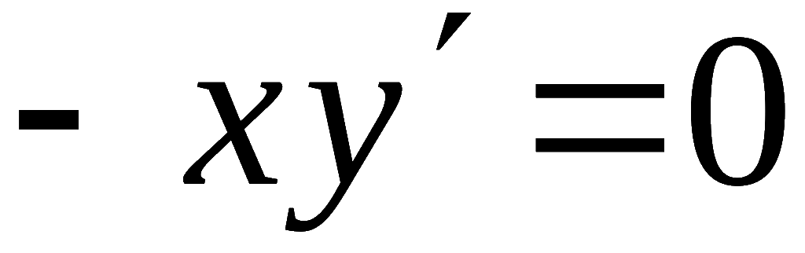
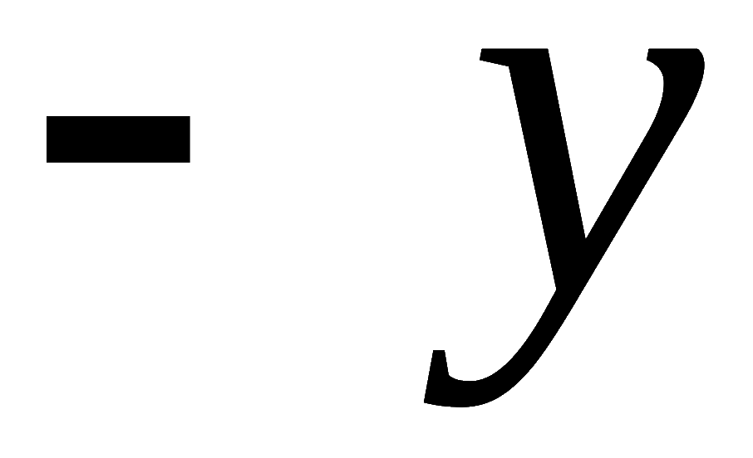
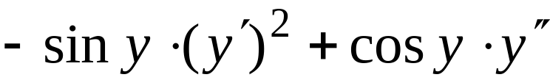
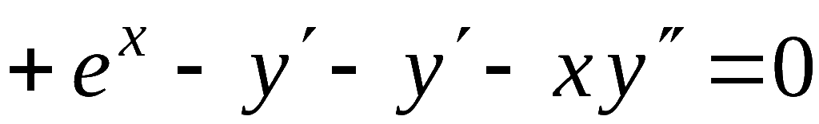

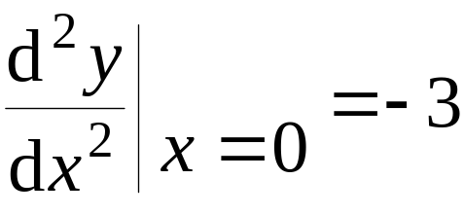
导数的另一求法
— 利用隐函数求导
两边对 x 求导
两边再对 x 求导
令 x = 0 , 注意此时
机动 目录 上页 下页 返回 结束

Slide 9

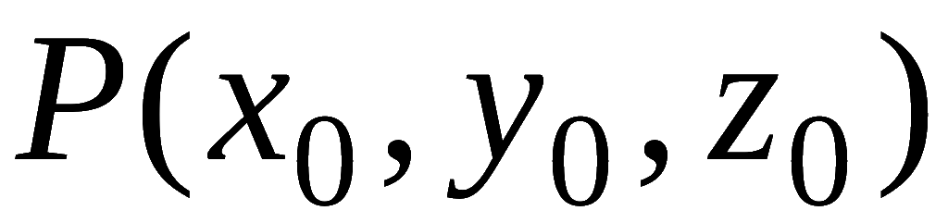


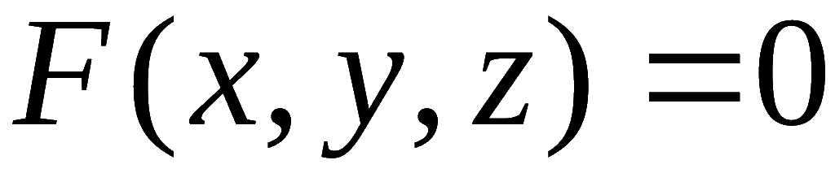
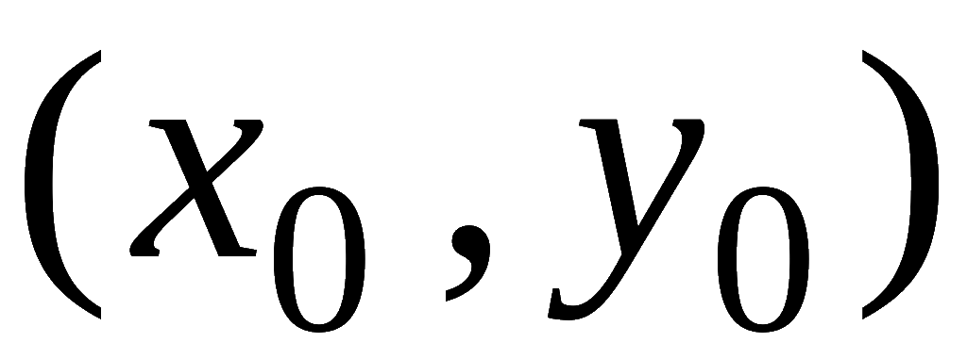


定理2 .
若函数
满足:
① 在点
的某邻域内具有连续偏导数 ,
②
③
则方程
在点
某一邻域内可唯一确
定一个单值连续函数 z = f (x , y) ,
满足
并有连续偏导数
定理证明从略, 仅就求导公式推导如下:
机动 目录 上页 下页 返回 结束

Slide 10







则
两边对 x 求偏导
同样可得
机动 目录 上页 下页 返回 结束

Slide 11











例2. 设
解法1 利用隐函数求导
再对 x 求导
机动 目录 上页 下页 返回 结束

Slide 12









解法2 利用公式
设
则
两边对 x 求偏导
机动 目录 上页 下页 返回 结束

Slide 13


















例3.
设F( x , y)具有连续偏导数,
已知方程
解法1 利用偏导数公式.
确定的隐函数,
则
故
机动 目录 上页 下页 返回 结束

Slide 14













解法2 微分法.
对方程两边求微分:
机动 目录 上页 下页 返回 结束

Slide 15



二、方程组所确定的隐函数组及其导数
隐函数存在定理还可以推广到方程组的情形.
以两个方程确定两个隐函数的情况为例 ,
即
由 F、G 的偏导数组成的行列式
称为F、G 的雅可比( Jacobi )行列式.
雅可比 目录 上页 下页 返回 结束
Notes:
运行时, 点击按钮“雅可比”, 可显示雅可比的简介, 并自动返回.

Slide 16









定理3.
设函数
满足:
① 在点
的某一邻域内具有连续偏
导数；
②
③
则方程组
的某一邻域内可唯一确定一组满足条件
的单值连续函数
且有偏导数公式 :
机动 目录 上页 下页 返回 结束

Slide 17










( P74 )
定理证明略.仅推导偏导数公式如下：
机动 目录 上页 下页 返回 结束

Slide 18














设方程组
有隐函数组
则
两边对 x 求导得
在点P 的某邻域内
系数行列式
故得
公式 目录 上页 下页 返回 结束
Notes:
运行时, 点击按钮 “公式”,可显示二阶线性方程组解的公式, 演示结束自动返回.

Slide 19




同样可得
机动 目录 上页 下页 返回 结束

Slide 20















例4. 设
求
解:
方程组两边对 x 求导，并移项得
练习: 求
答案:
由题设
故有
机动 目录 上页 下页 返回 结束

Slide 21





由方程组
例5. 设函数
确定 , f , g 有连续偏导数且 f_{y} g_{z}≠1 ,求 y_{x} , z_{x} .
解一：
令
则
于是

Slide 22




解法二：
对方程组关于 x 求导得：
解上面方程组得

Slide 23





例6.设函数
在点(u,v) 的某一
邻域内有连续的偏导数,且 (P60—例15)
1) 证明函数组
在与点 (u, v) 对应的点
( x, y) 的某一邻域内
唯一确定一组单值、连续且具有
连续偏导数的反函数
2) 求
对 x , y 的偏导数.
解: 1) 令
机动 目录 上页 下页 返回 结束

Slide 24











则有
由定理 3 可知结论 1) 成立.
2) 求反函数的偏导数.
①
①式两边对 x 求导, 得
②
机动 目录 上页 下页 返回 结束

Slide 25









从方程组②解得
同理, ①式两边对 y 求导, 可得
机动 目录 上页 下页 返回 结束

Slide 26




















例6的应用: 计算极坐标变换
的反变换的导数 .
由于
所以
同样有
机动 目录 上页 下页 返回 结束

Slide 27


内容小结
1. 隐函数( 组) 存在定理
2. 隐函数 ( 组) 求导方法
方法1. 利用复合函数求导法则直接计算 ;
方法2. 利用微分形式不变性 ;
方法3. 代公式
思考与练习
设
求
机动 目录 上页 下页 返回 结束

Slide 28





















提示:
机动 目录 上页 下页 返回 结束

Slide 29












解法2. 利用全微分形式不变性同时求出各偏导数.
由d y, d z 的系数即可得
第六节 目录 上页 下页 返回 结束

Slide 30















备用题
1. 设
有连续的一阶偏导数 ,
又函数
分别由下列两式确定 :
(2001考研)
解: 两个隐函数方程两边对 x 求导, 得
解得
因此
机动 目录 上页 下页 返回 结束

Slide 31

















2. 设
是由方程
和
所确定的函数 , 求
(99考研)
解法1 分别在各方程两端对 x 求导, 得
机动 目录 上页 下页 返回 结束

Slide 32










解法2 微分法.
对各方程两边分别求微分:
化简得
消去
可得
机动 目录 上页 下页 返回 结束

Slide 33
















3. 设函数
是由方程
确定, 求
解：方程两端对 x 求导, 得：

Slide 34










4. 设函数
由方程
确定, F 有连续的二阶偏导数，求
解：方程两端对 x 求导, 得

Slide 35













然后有

Slide 36





二元线性代数方程组解的公式
解:

Slide 37


雅可比(1804 – 1851)
德国数学家.
他在数学方面最主要
的成就是和挪威数学家阿贝儿相互独
地奠定了椭圆函数论的基础.
他对行列
式理论也作了奠基性的工作.
在偏微分
方程的研究中引进了雅可比行列式,
并应用在微积分
中.
他的工作还包括代数学, 变分法, 复变函数和微分方
他
程,
在分析力学, 动力学及数学物理方面也有贡献 .
在柯尼斯堡大学任教18年, 形成了以他为首的学派.

